Slide 1
Парки города Липецка Парк Победы
Учитель МБОУСШ №70 г.Липецка
Сурова Г.М.

Slide 2
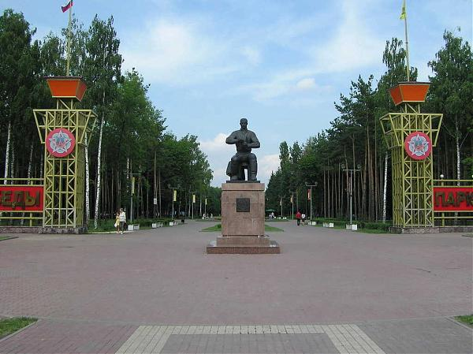
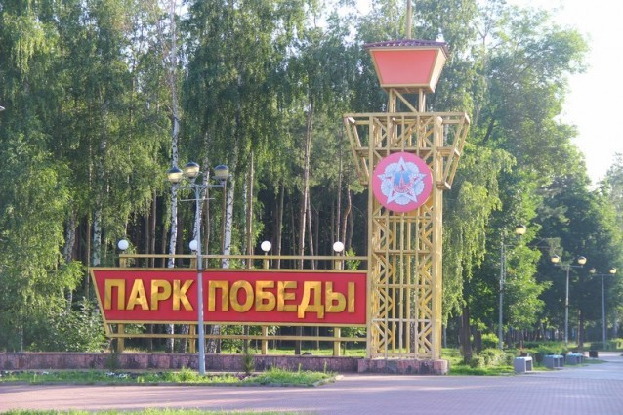
Парк Победы
«ПАРК ПОБЕДЫ» — место отдыха, окруженное самыми большими спальными районами Липецка.
В 1973-1974 годах на западной окраине Липецка с правой стороны Каменного Лога было решено разбить парк в честь приближающегося юбилея — 30-летия Победы советского народа над фашистской Германией.

Slide 3
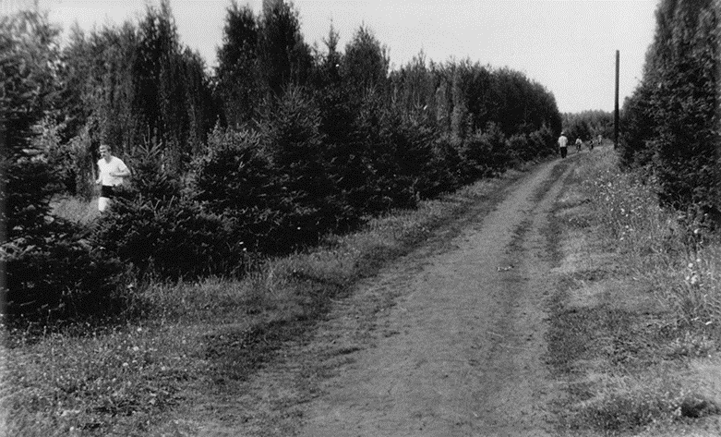
Парк был разбит по решению Николая Яхонтова, бывшего в те годы градоначальником. В нем было решено высадить 46 тысяч деревьев, символизирующих 46 тысяч жителей Липецка и окрестных сел, ушедших на войну. В создании парка приняли участие школьники и студенты. Каждый посадил своё деревце.

Slide 4
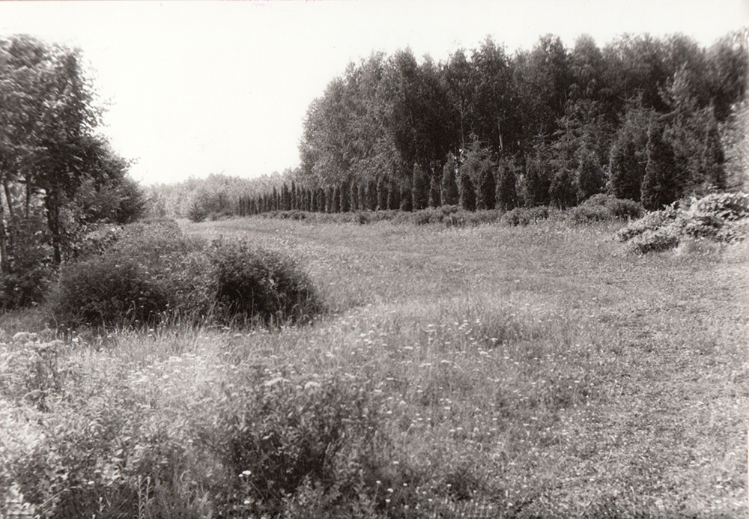
Эскиз парковой зоны нарисовал главный художник города Николай Полунин. И в 1973 году Яхонтов вместе с комсомольцами Советского района посадили первые деревья.
Решением Липецкого городского Совета народных депутатов 1 июля 1987 года парк культуры и отдыха имени 30-летия Победы был официально открыт.

Slide 5
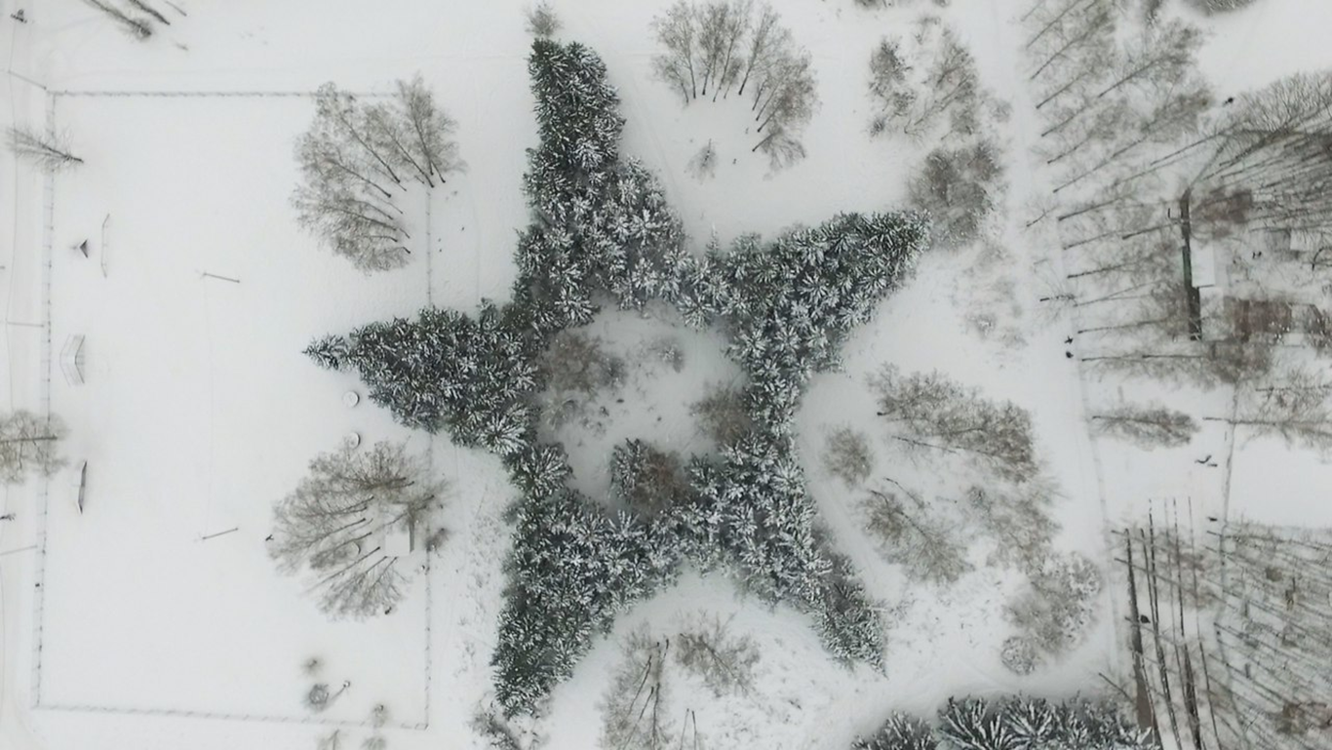
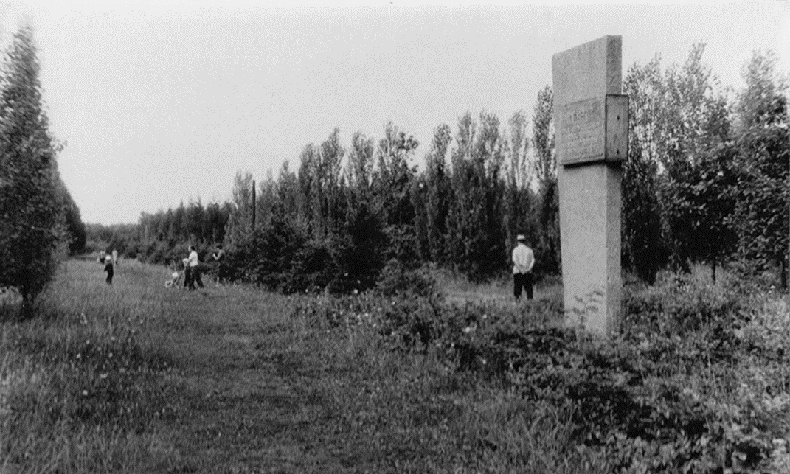
В парке есть площадь Победы, где красивые ели образуют большую звезду, площадь Труда с обелиском в виде стелы, установленной в честь жителей Советского района, которые заложили парк 1975 году к 30-летию Победы

Slide 6
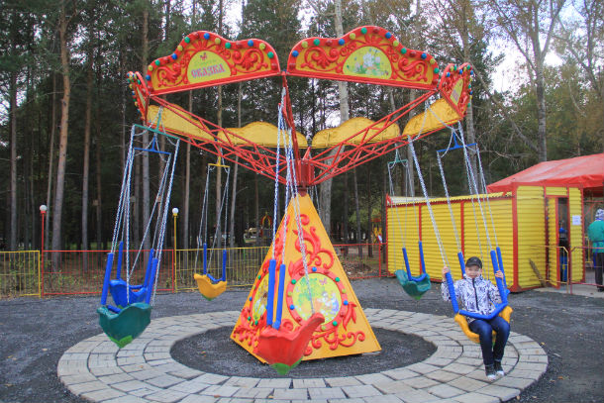
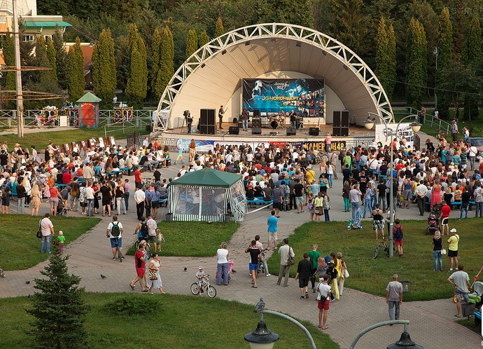
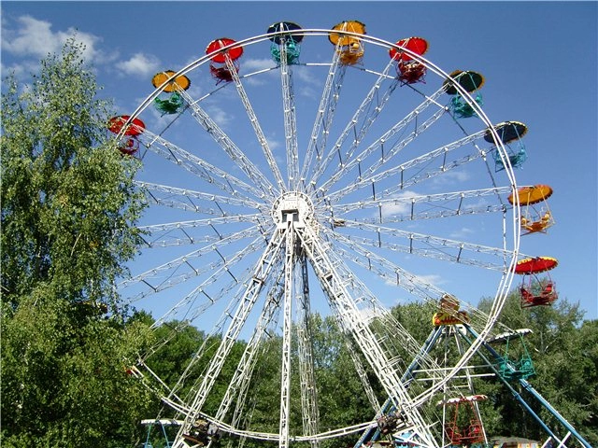
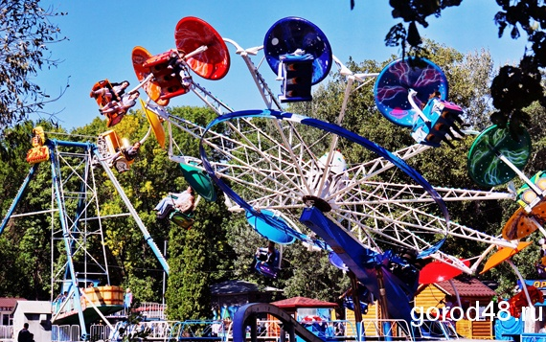
Весной 1988 года здесь были смонтированы первые аттракционы.
Весной 1994 года артисты впервые вышли на летнюю эстраду.

Slide 7
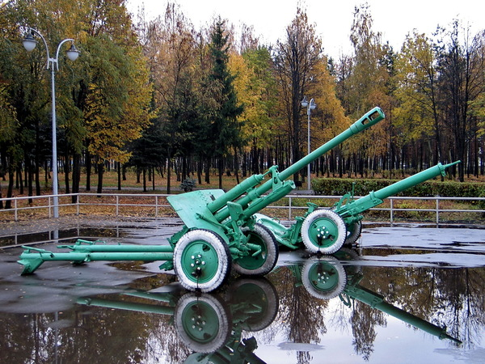
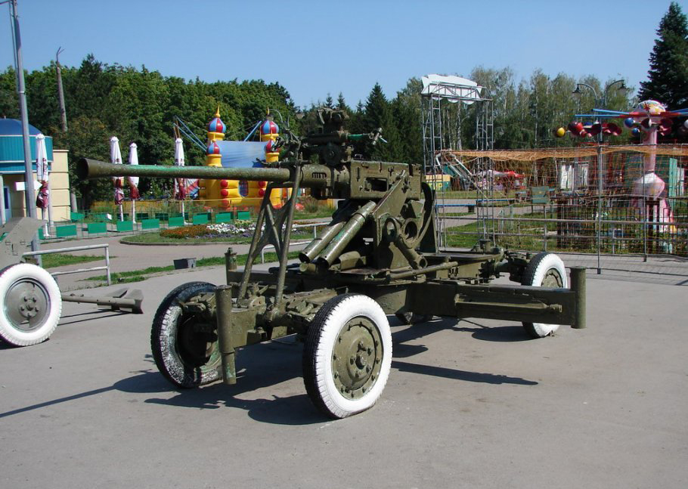
Боевая техника времен войны
В канун празднования 50-летнего юбилея Победы появилась выставка боевой техники времён войны — артиллерийские орудия, в том числе легендарная «сорокапятка», и настоящий сторожевой катер, в годы войны принимавший участие в Висло-Одерской операции и дошедший до Берлина.

Slide 8
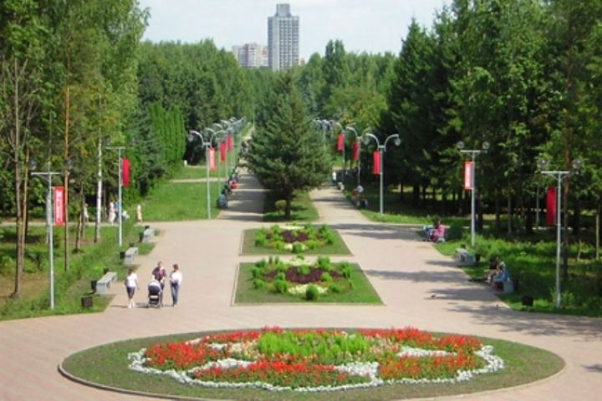
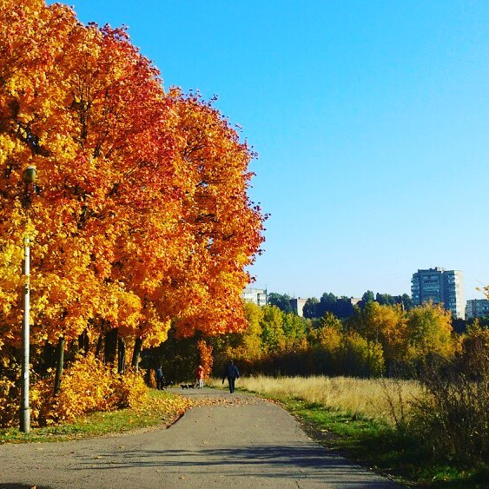
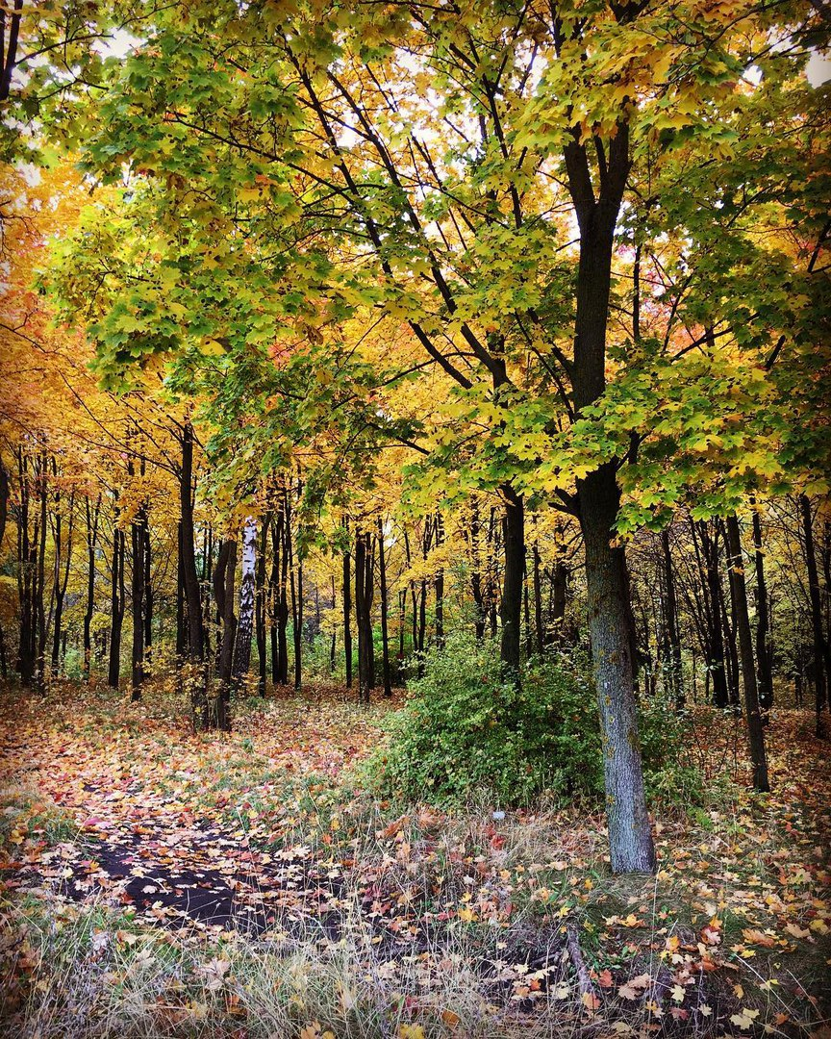
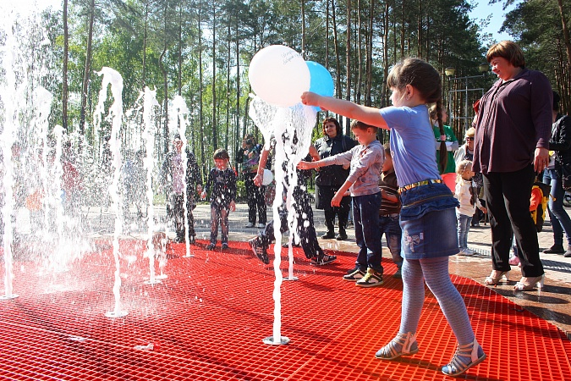
Парк является излюбленным местом массовых гуляний жителей города.

Slide 9
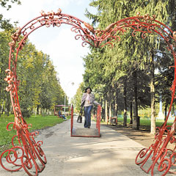
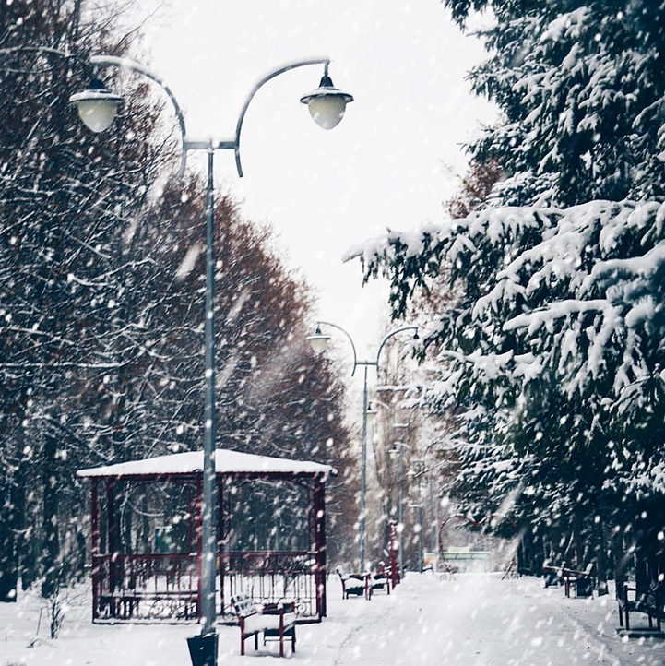
Свадебная аллея

Slide 10
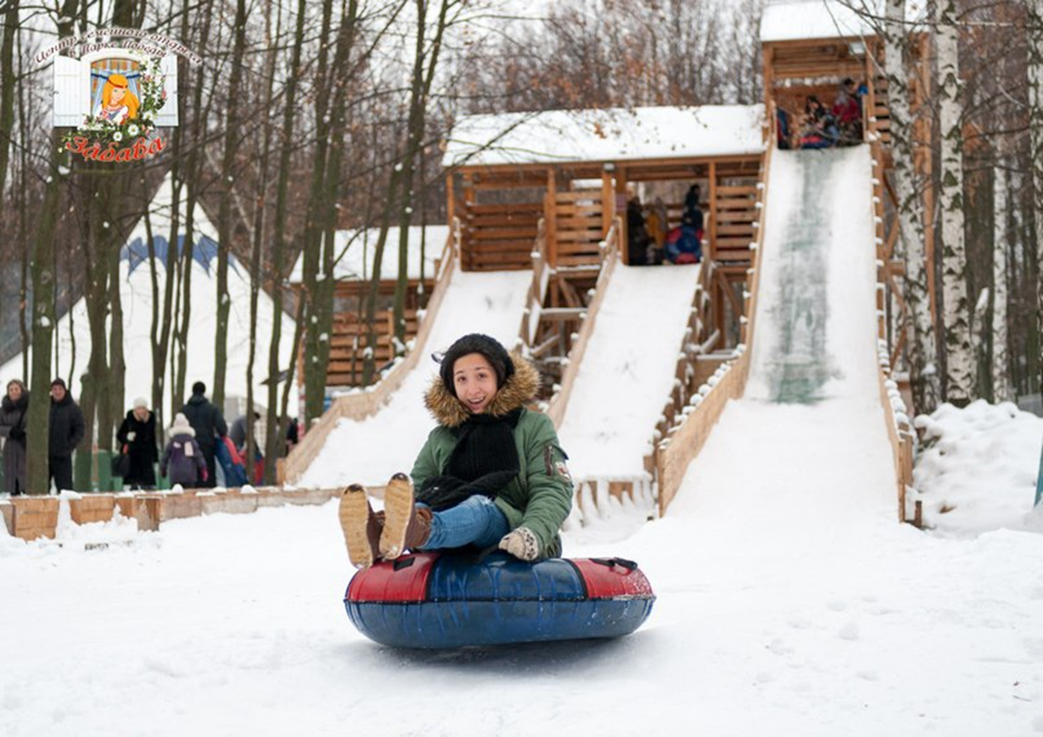
Центр семейного отдыха «Забава»

Slide 11
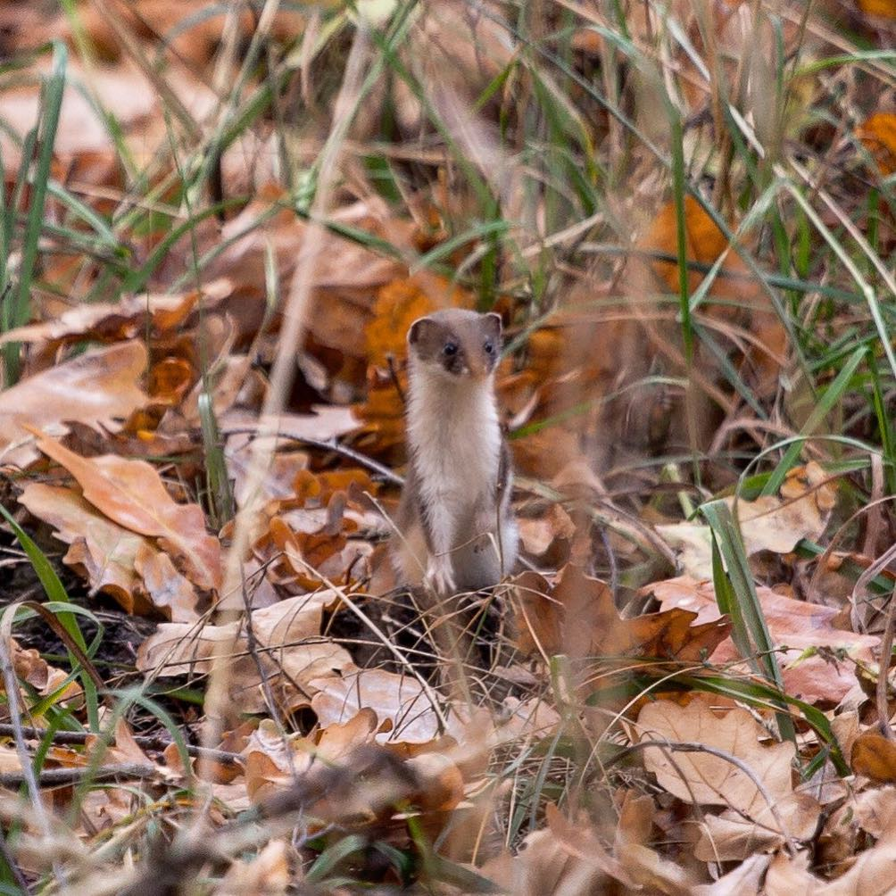
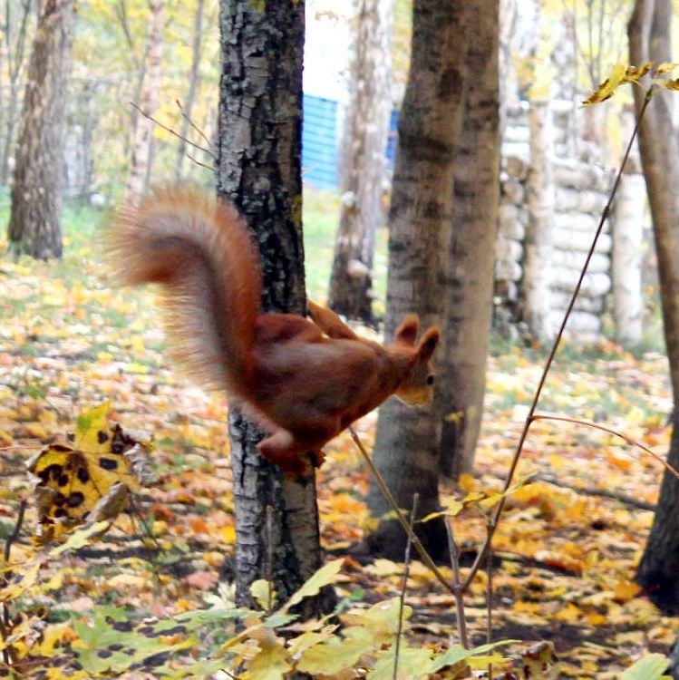
Обитатели парка Победы

Slide 12
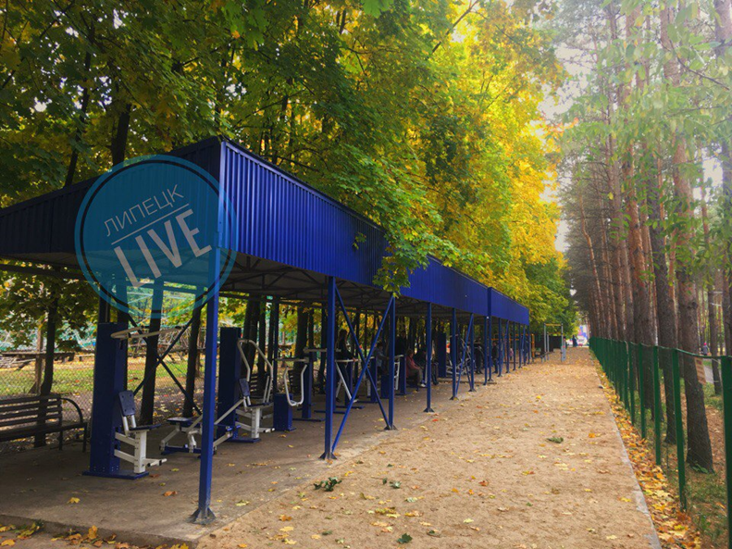
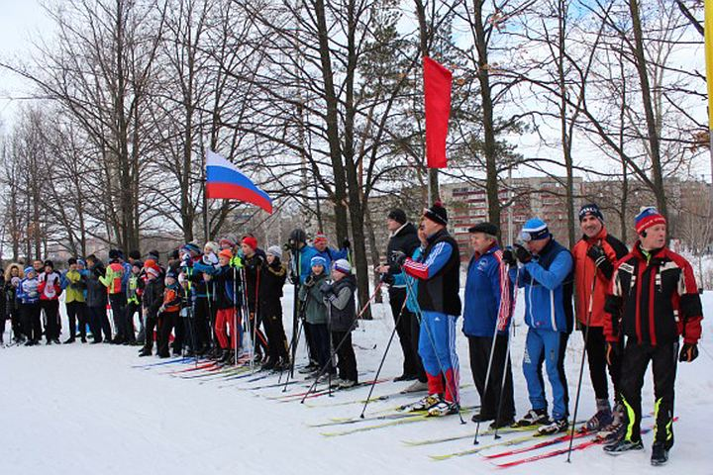
Парк – излюбленное место горожан для занятий спортом

Slide 13
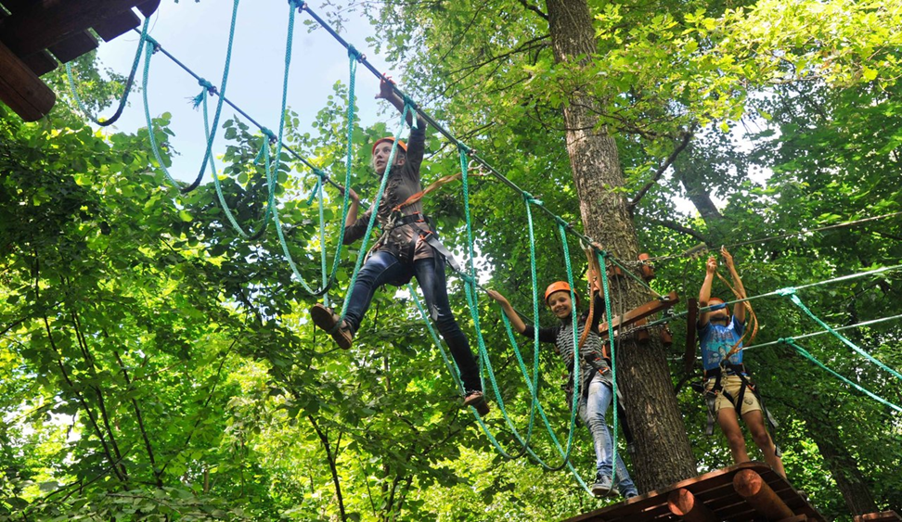
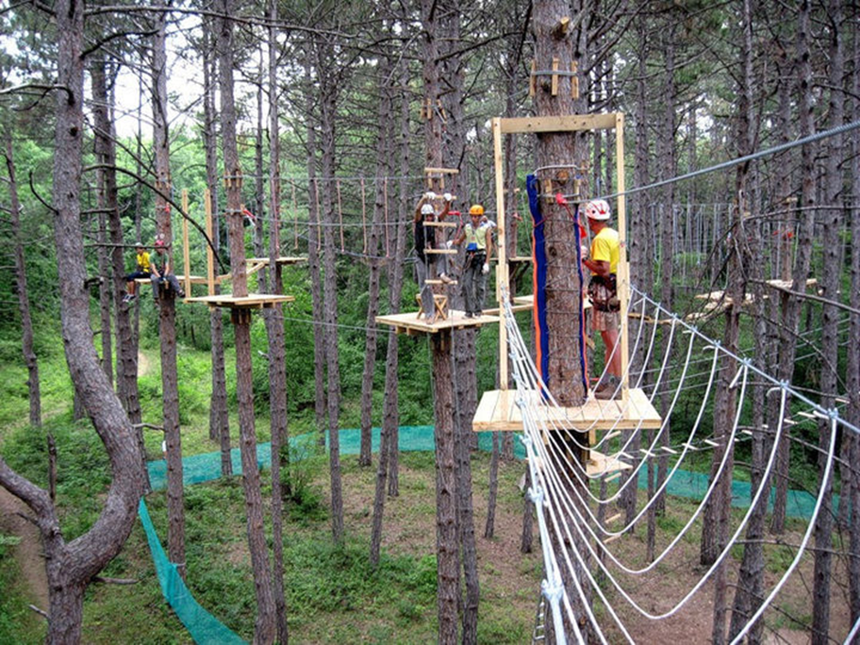
Верёвочный городок «Тарзан-Парк»

Slide 14
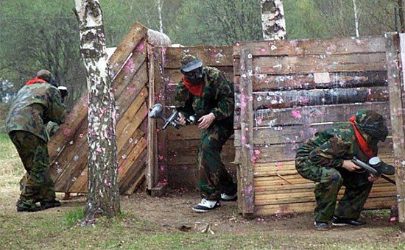
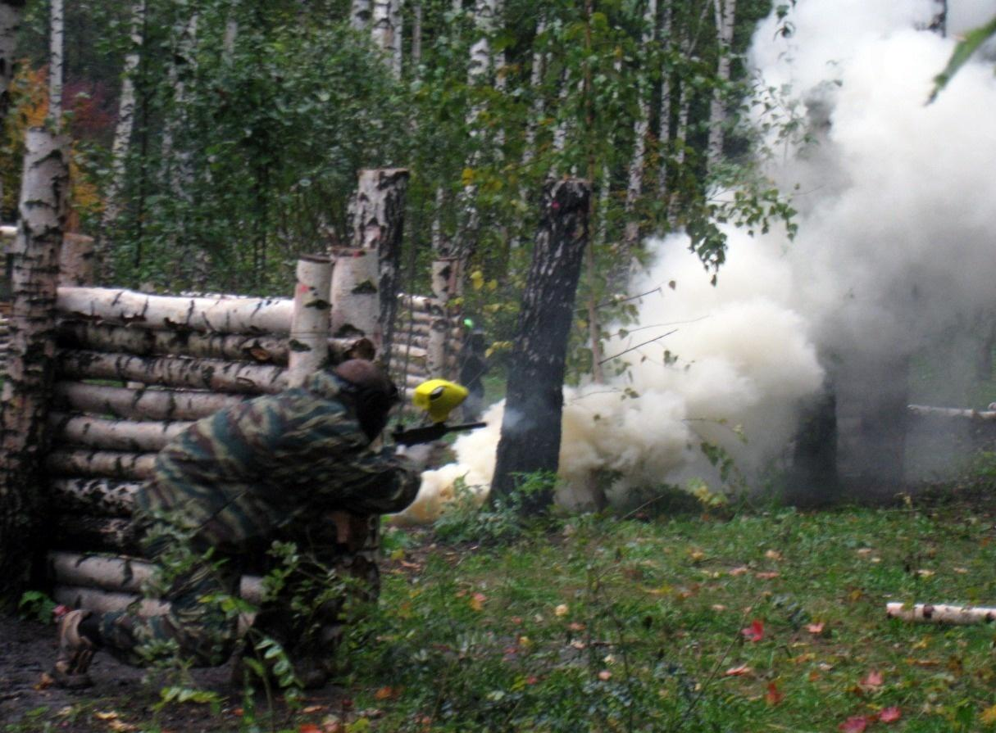
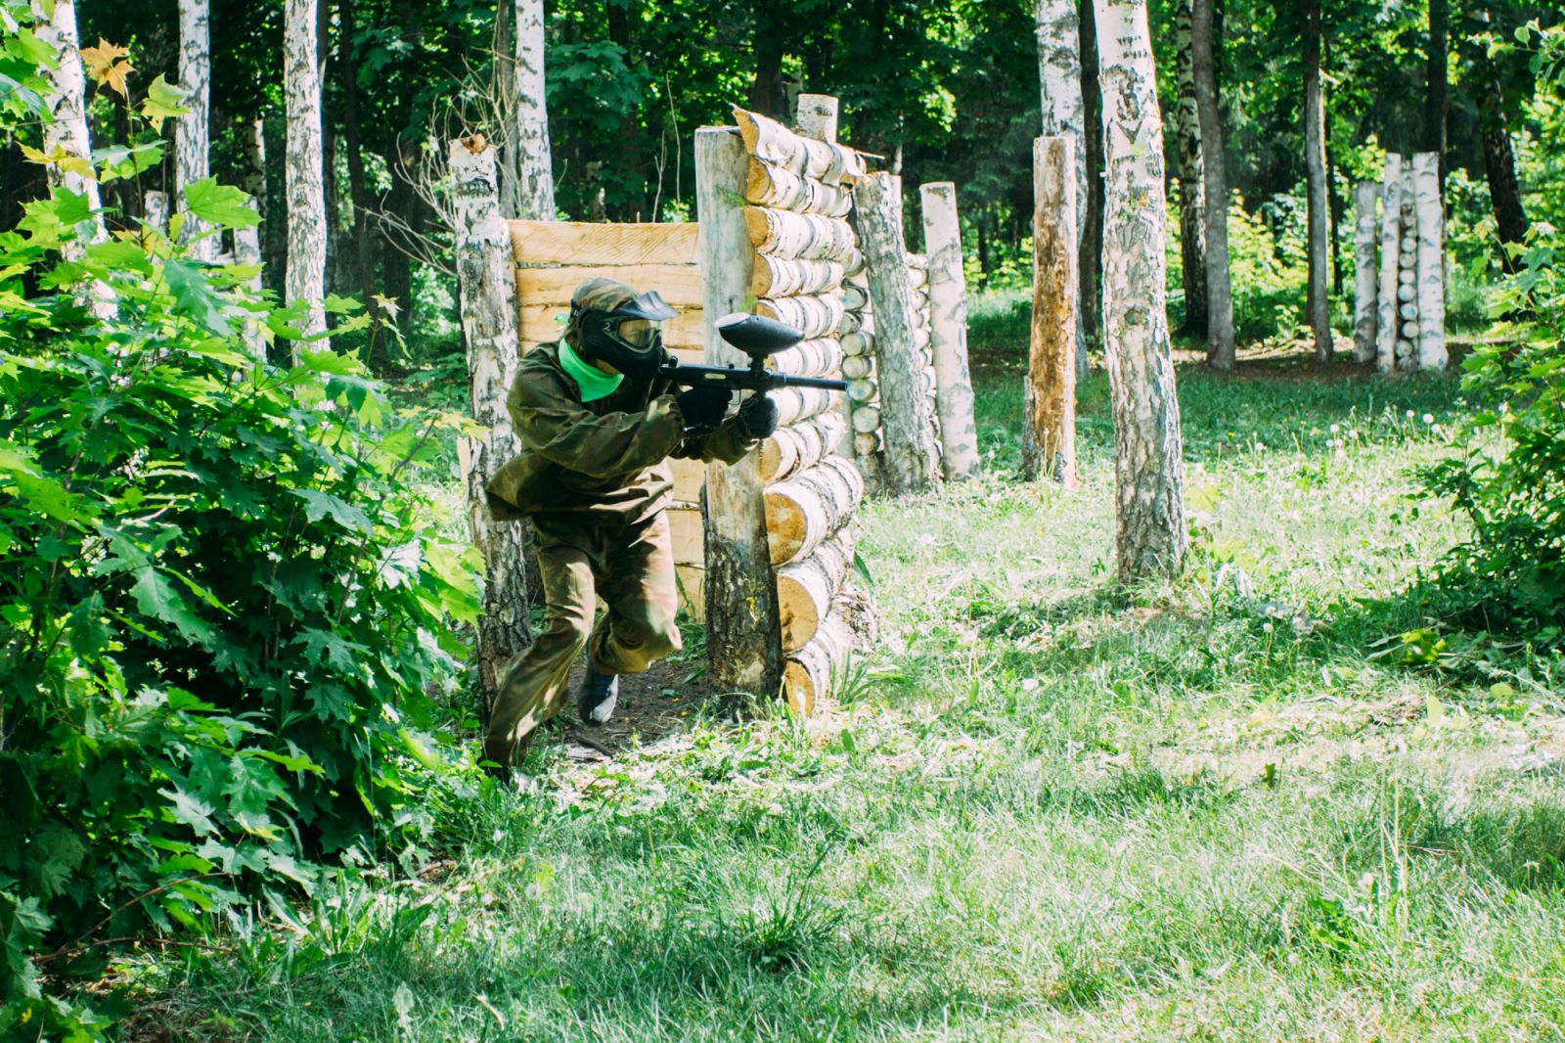
Пейнтбольный клуб «Партизан»

Slide 15
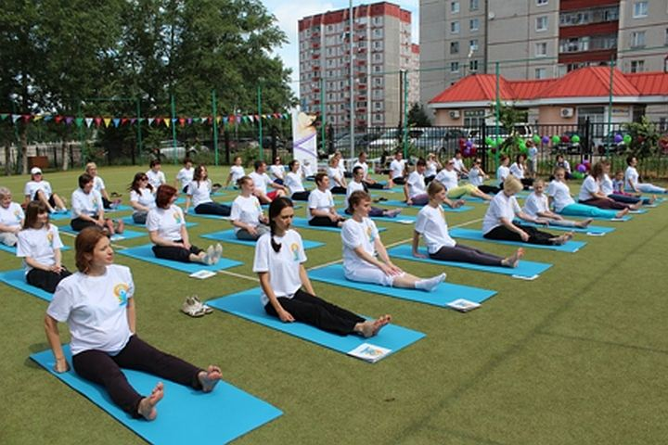
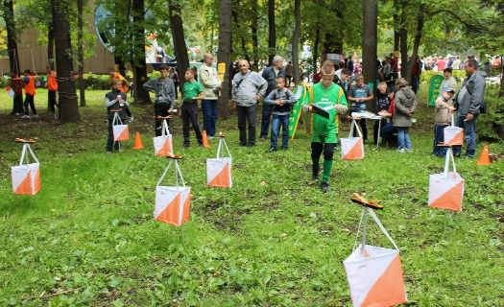
В парке Победы у жителей г.Липецка есть возможность вести здоровый и активный образ жизни: устраивать пробежки, заниматься йогой, заниматься на тренажерах парка или просто прогуливаться. Удивительно красивые места, много зелени и деревьев.

